Slide 1
제36강 이벤트 처리와 액티비티간 이동-3
시집앨범 만들기
시 목록의 클릭과 다른 화면에서의 시내용 출력하기

Slide 2
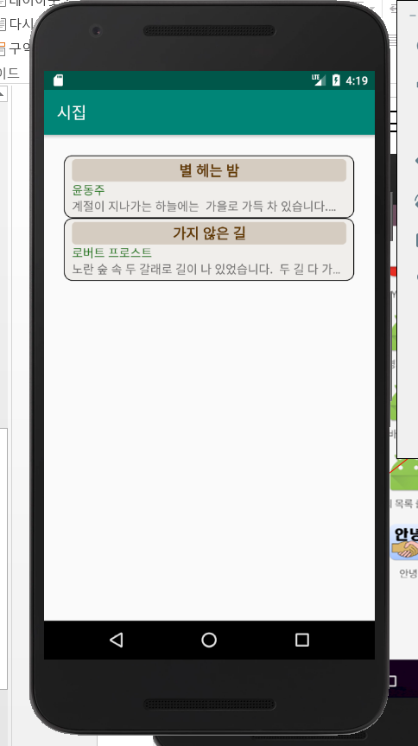
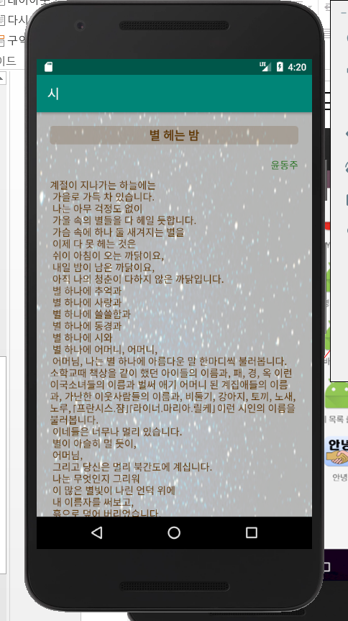
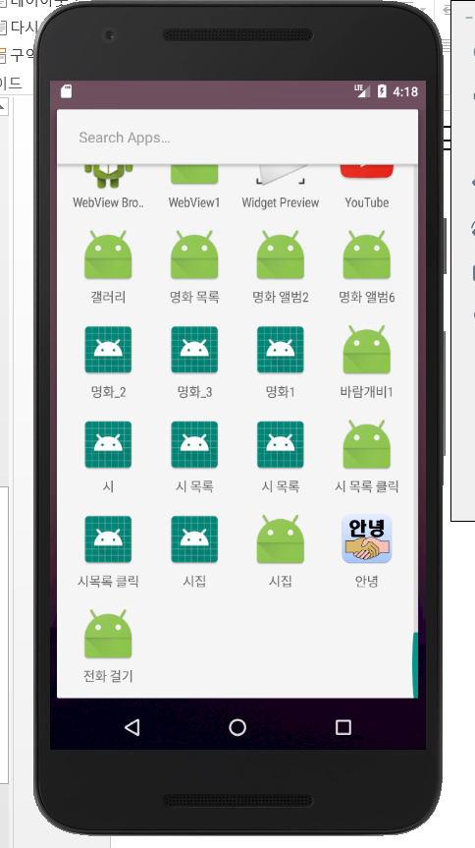
Poetical Works 프로젝트

Slide 3
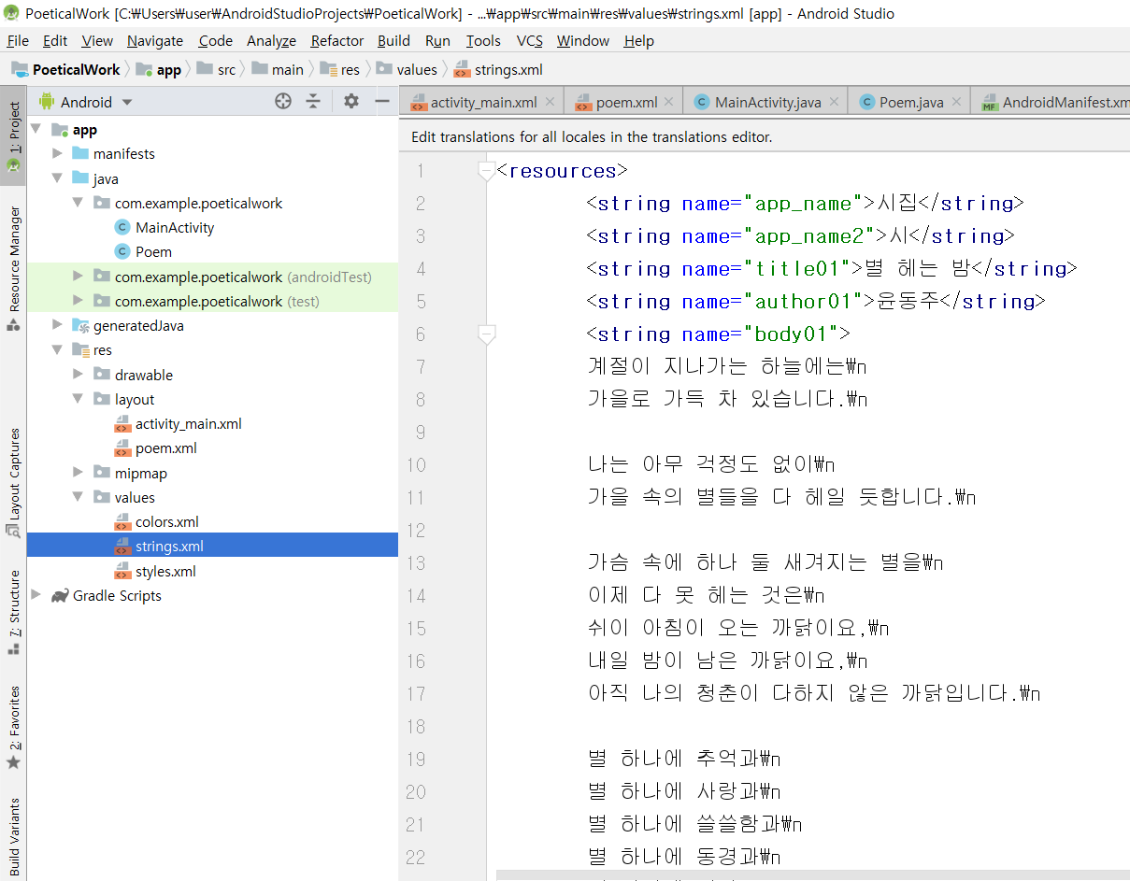
[strings.xml]

Slide 4
<resources>
<string name="app_name">시집</string>
<string name="app_name2">시</string>
<string name="title01">별 헤는 밤</string>
<string name="author01">윤동주</string>
<string name="body01">
계절이 지나가는 하늘에는\n
가을로 가득 차 있습니다.\n
나는 아무 걱정도 없이\n
가을 속의 별들을 다 헤일 듯합니다.\n
가슴 속에 하나 둘 새겨지는 별을\n
이제 다 못 헤는 것은\n
쉬이 아침이 오는 까닭이요,\n
내일 밤이 남은 까닭이요,\n
아직 나의 청춘이 다하지 않은 까닭입니다.\n
별 하나에 추억과\n
별 하나에 사랑과\n
별 하나에 쓸쓸함과\n
별 하나에 동경과\n
별 하나에 시와\n
별 하나에 어머니, 어머니,\n
어머님, 나는 별 하나에 아름다운 말 한마디씩 불러봅니다. 소학교때 책상을 같이 했던 아이들의 이름과, 패, 경, 옥 이런 이국소녀들의 이름과 벌써 애기 어머니 된 계집애들의 이름과, 가난한 이웃사람들의 이름과, 비둘기, 강아지, 토끼, 노새, 노루, ｢프란시스․쟘｣ ｢라이너․마리아․릴케｣ 이런 시인의 이름을 불러봅니다.\n
이네들은 너무나 멀리 있습니다.\n
별이 아슬히 멀 듯이,\n

Slide 5
어머님,\n
그리고 당신은 멀리 북간도에 계십니다.\n
나는 무엇인지 그리워\n
이 많은 별빛이 나린 언덕 위에\n
내 이름자를 써보고,\n
흙으로 덮어 버리었습니다.\n
딴은 밤을 새워 우는 벌레는\n
부끄러운 이름을 슬퍼하는 까닭입니다.\n
그러나 겨울이 지나고 나의 별에도 봄이 오면\n
무덤 위에 파란 잔디가 피어나듯이\n
내 이름자 묻힌 언덕 위에도\n
자랑처럼 풀이 무성할 게외다.
</string>
<string name="background01">stars</string>

Slide 6
<string name="title02">가지 않은 길</string>
<string name="author02">로버트 프로스트</string>
<string name="body02">
노란 숲 속 두 갈래로 길이 나 있었습니다.\n
두 길 다 가보지 못하는 것이 안타까워,\n
한동안 나그네로 서서\n
한쪽 깊이 굽어 꺾여 내려한 곳으로\n
눈이 닿는 데까지 멀리 바라보았습니다.\n\n
그러고는 똑같이 아름다운 쪽 길을 택했습니다.\n
이 길은 풀이 더 우거지고 발자취도 적어,\n
누군가 더 걸어가야 할 길처럼 보였기 때문입니다.\n
누군가 이 길을 걷는다면,\n
다른 쪽 길과 거의 같아질 것이지만요.\n\n
그 날 아침 두 갈래 길에는 똑같이\n
밟은 흔적이 없는 낙엽이 쌓여 있었습니다.\n
아, 나는 다음 날을 위하여 한쪽 길을 남겨두었습니다.\n
하지만 길은 길로 이어지는 것이어서\n
다시 돌아올 수는 없는 법.\n\n
먼 훗날 어디에선가\n
나는 한숨을 쉬며 말할 것입니다.\n
숲 속에 두 갈래 길이 있었는데,\n
나는 사람이 적게 간 길을 택했노라고,\n
그래서 모든 것이 달라졌다고.
</string>
<string name="background02">road</string>
</resources>

Slide 7
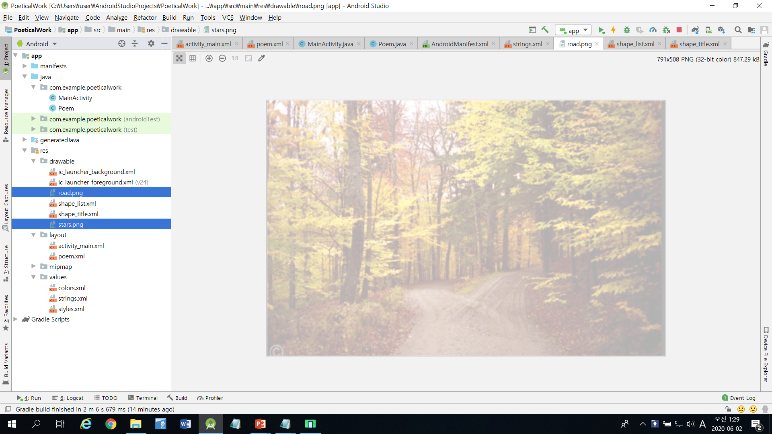
drawable폴더에 road.png파일과 stars.png파일을 추가

Slide 8
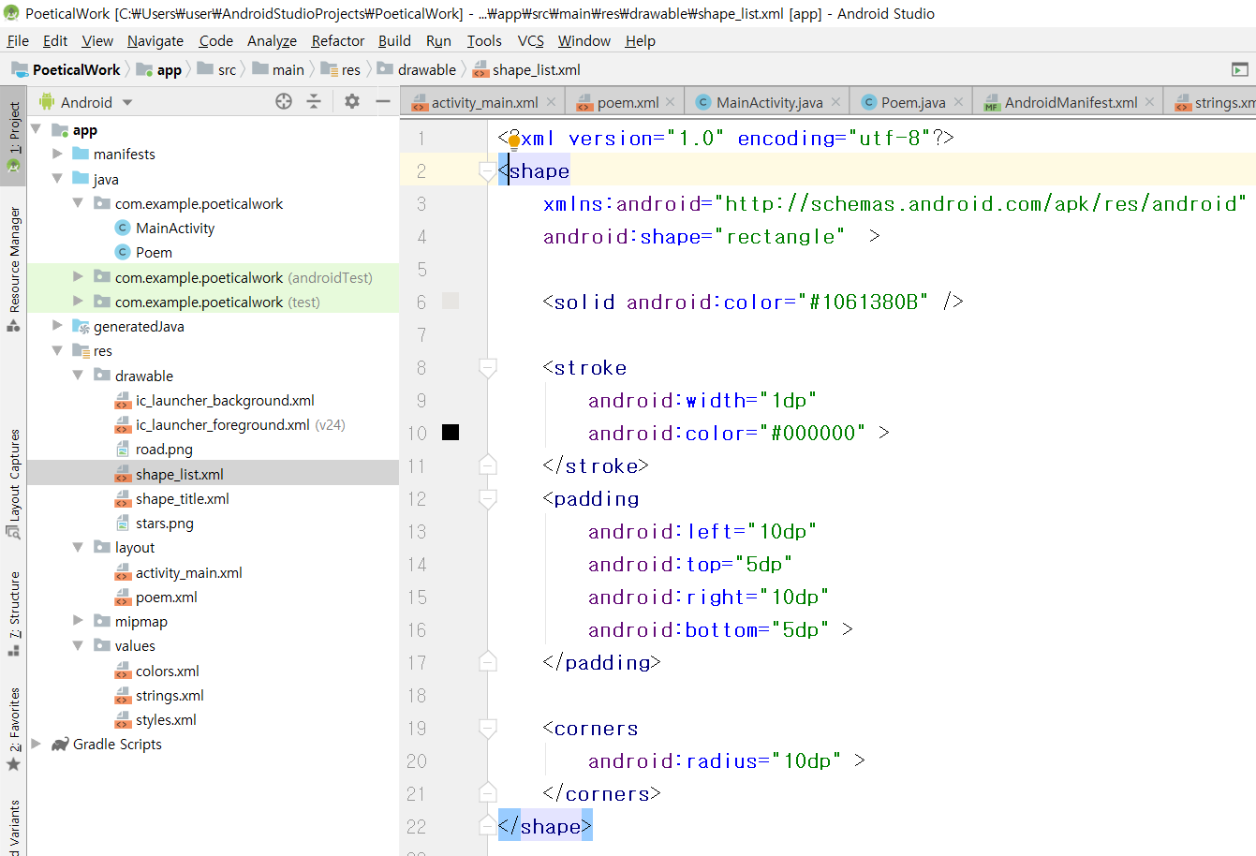
drawable폴더에 shape_list.xml파일과 shape_title.xml 파일을 추가

Slide 9
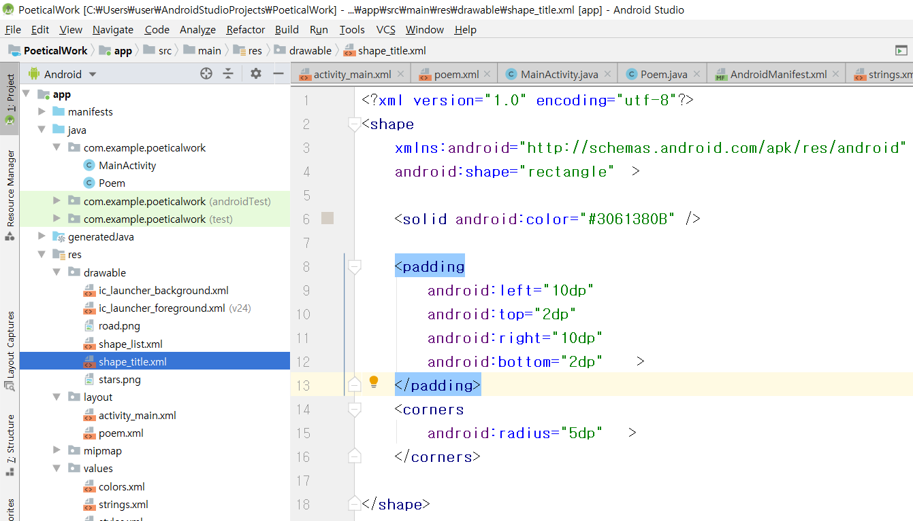

Slide 10
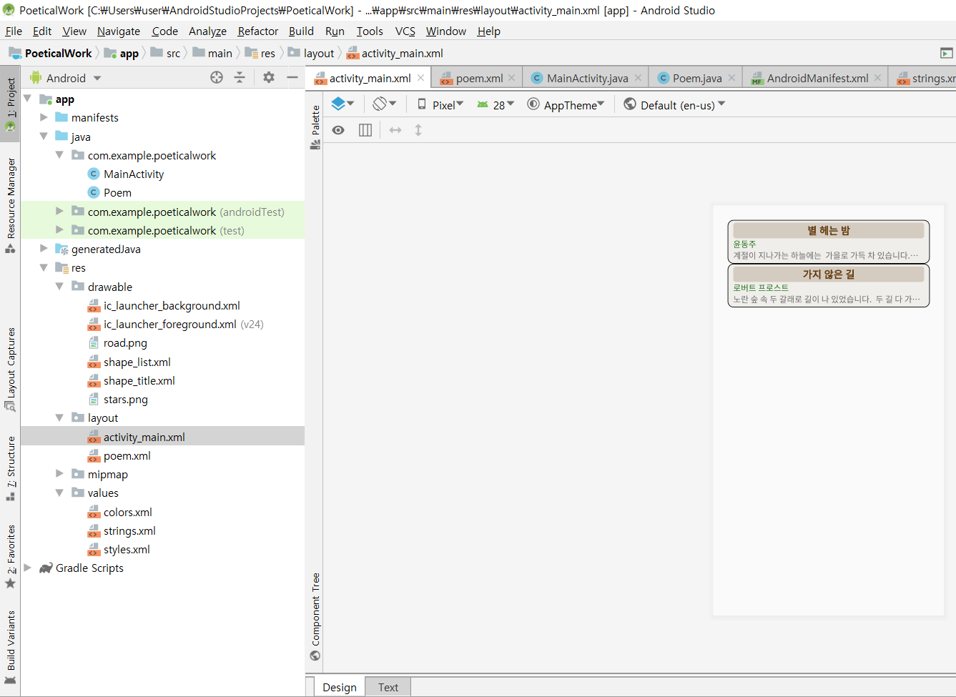
[activity_main.xml]

Slide 11
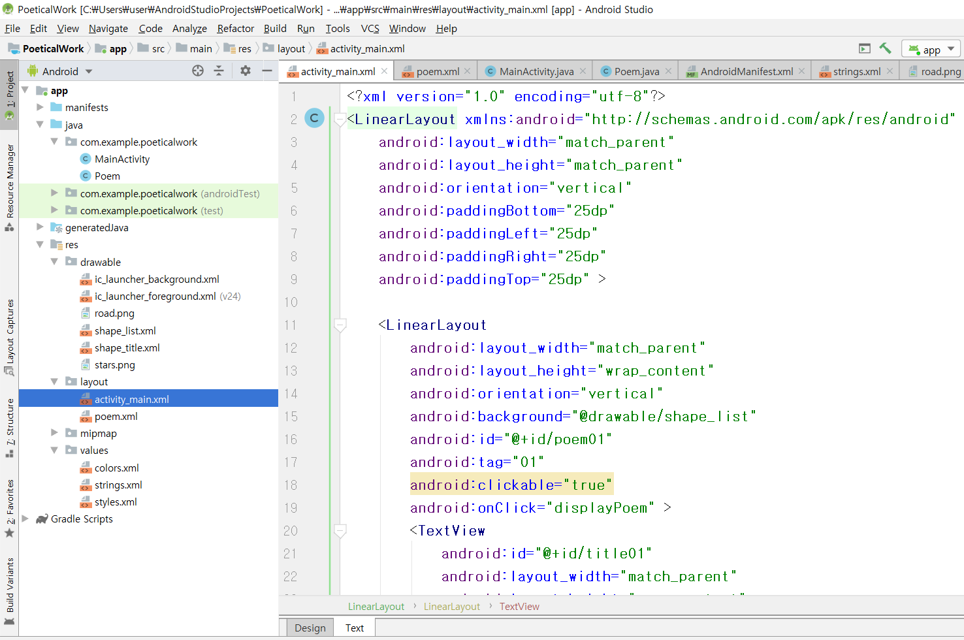

Slide 12
<?xml version="1.0" encoding="utf-8"?>
<LinearLayout xmlns:android="http://schemas.android.com/apk/res/android"
android:layout_width="match_parent"
android:layout_height="match_parent"
android:orientation="vertical"
android:paddingBottom="25dp"
android:paddingLeft="25dp"
android:paddingRight="25dp"
android:paddingTop="25dp" >
<LinearLayout
android:layout_width="match_parent"
android:layout_height="wrap_content"
android:orientation="vertical"
android:background="@drawable/shape_list"
android:id="@+id/poem01"
android:tag="01"
android:clickable="true"
android:onClick="displayPoem" >
<TextView
android:id="@+id/title01"
android:layout_width="match_parent"
android:layout_height="wrap_content"
android:text="@string/title01"
android:textSize="18sp"
android:gravity="center"
android:textStyle="bold"
android:textColor="#61380B"
android:background="@drawable/shape_title" />

Slide 13
<TextView
android:id="@+id/author01"
android:layout_width="match_parent"
android:layout_height="wrap_content"
android:text="@string/author01"
android:textSize="15sp"
android:textColor="#22741C" />
<TextView
android:id="@+id/body01"
android:layout_width="match_parent"
android:layout_height="wrap_content"
android:text="@string/body01"
android:singleLine="true"
android:ellipsize="end"
android:textSize="15sp" />
</LinearLayout>

Slide 14
<LinearLayout
android:layout_width="match_parent"
android:layout_height="wrap_content"
android:orientation="vertical"
android:background="@drawable/shape_list"
android:id="@+id/poem02"
android:tag="02"
android:clickable="true"
android:onClick="displayPoem" >
<TextView
android:id="@+id/title02"
android:layout_width="match_parent"
android:layout_height="wrap_content"
android:text="@string/title02"
android:textSize="18sp"
android:gravity="center"
android:textStyle="bold"
android:textColor="#61380B"
android:background="@drawable/shape_title" />

Slide 15
<TextView
android:id="@+id/author02"
android:layout_width="match_parent"
android:layout_height="wrap_content"
android:text="@string/author02"
android:textSize="15sp"
android:textColor="#22741C" />
<TextView
android:id="@+id/body02"
android:layout_width="match_parent"
android:layout_height="wrap_content"
android:text="@string/body02"
android:singleLine="true"
android:ellipsize="end"
android:textSize="15sp" />
</LinearLayout>
</LinearLayout>

Slide 16
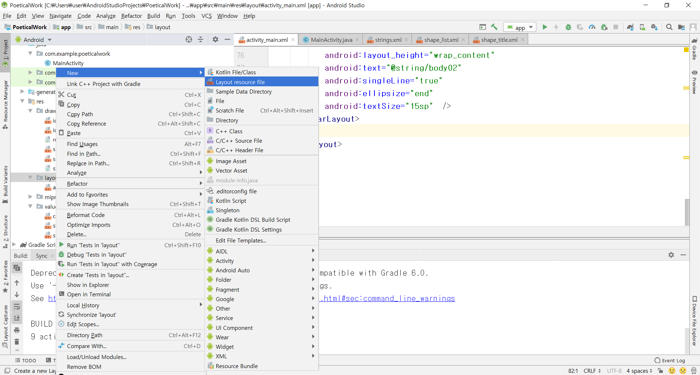
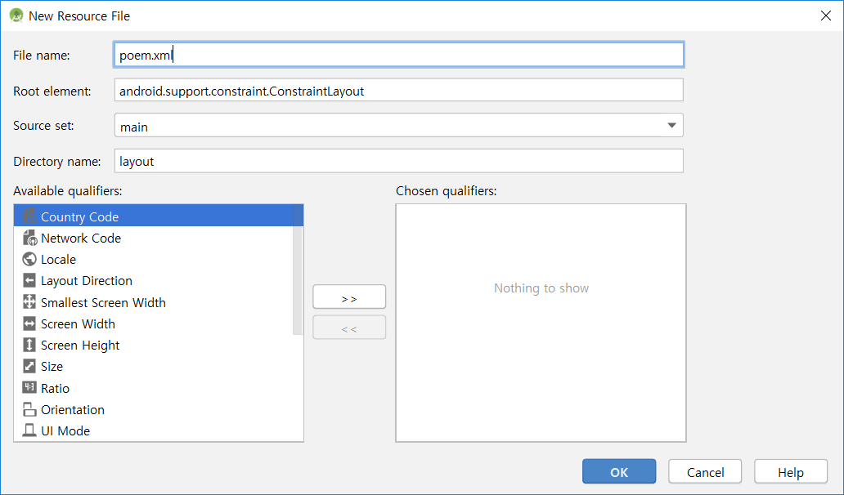
[poem.xml파일 만들기]
layout폴더에서 오른쪽 버튼을 누르고 New→Layout resource File을 생성→ poem.xml파일

Slide 17
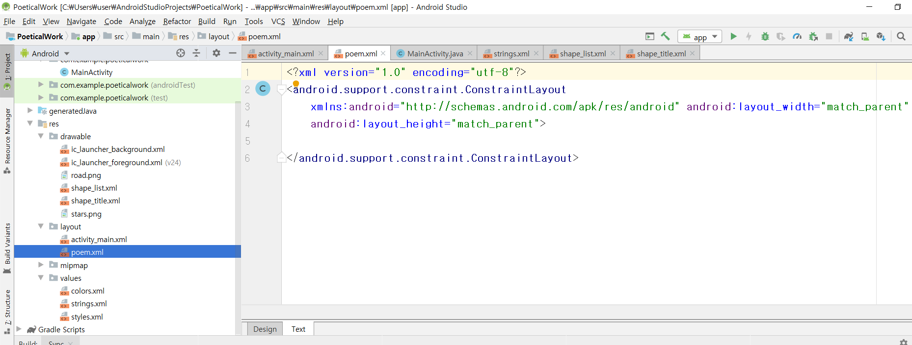
[poem.xml]

Slide 18
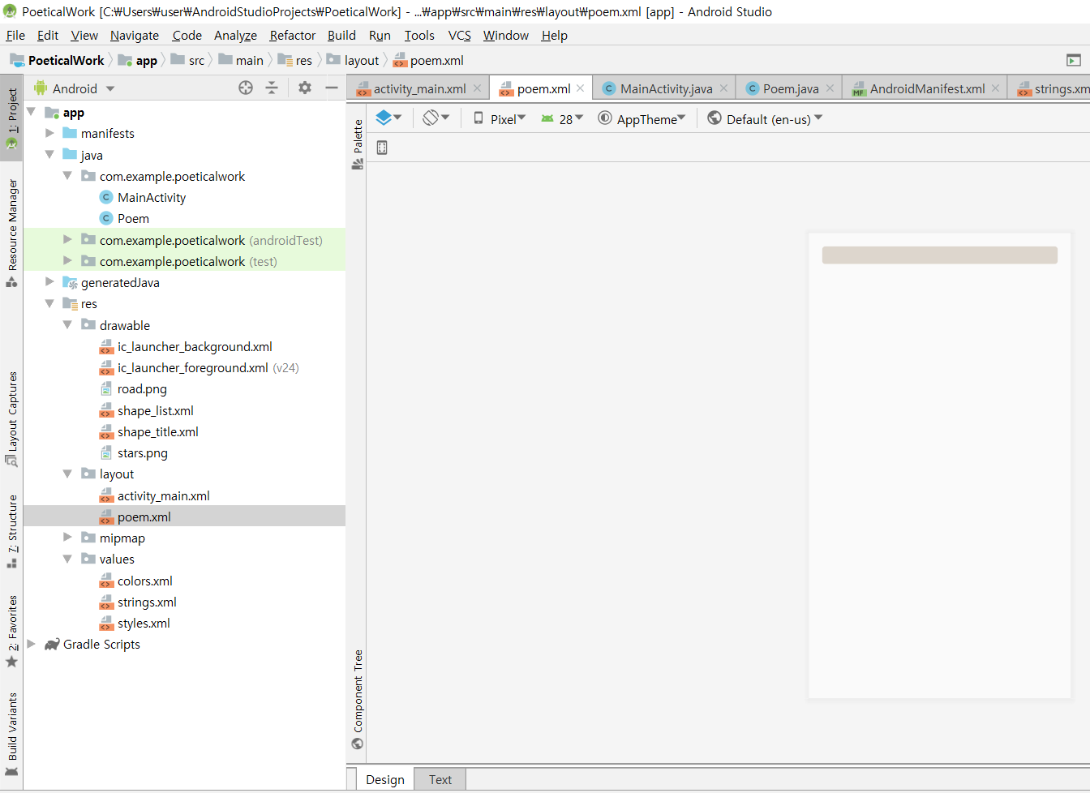

Slide 19
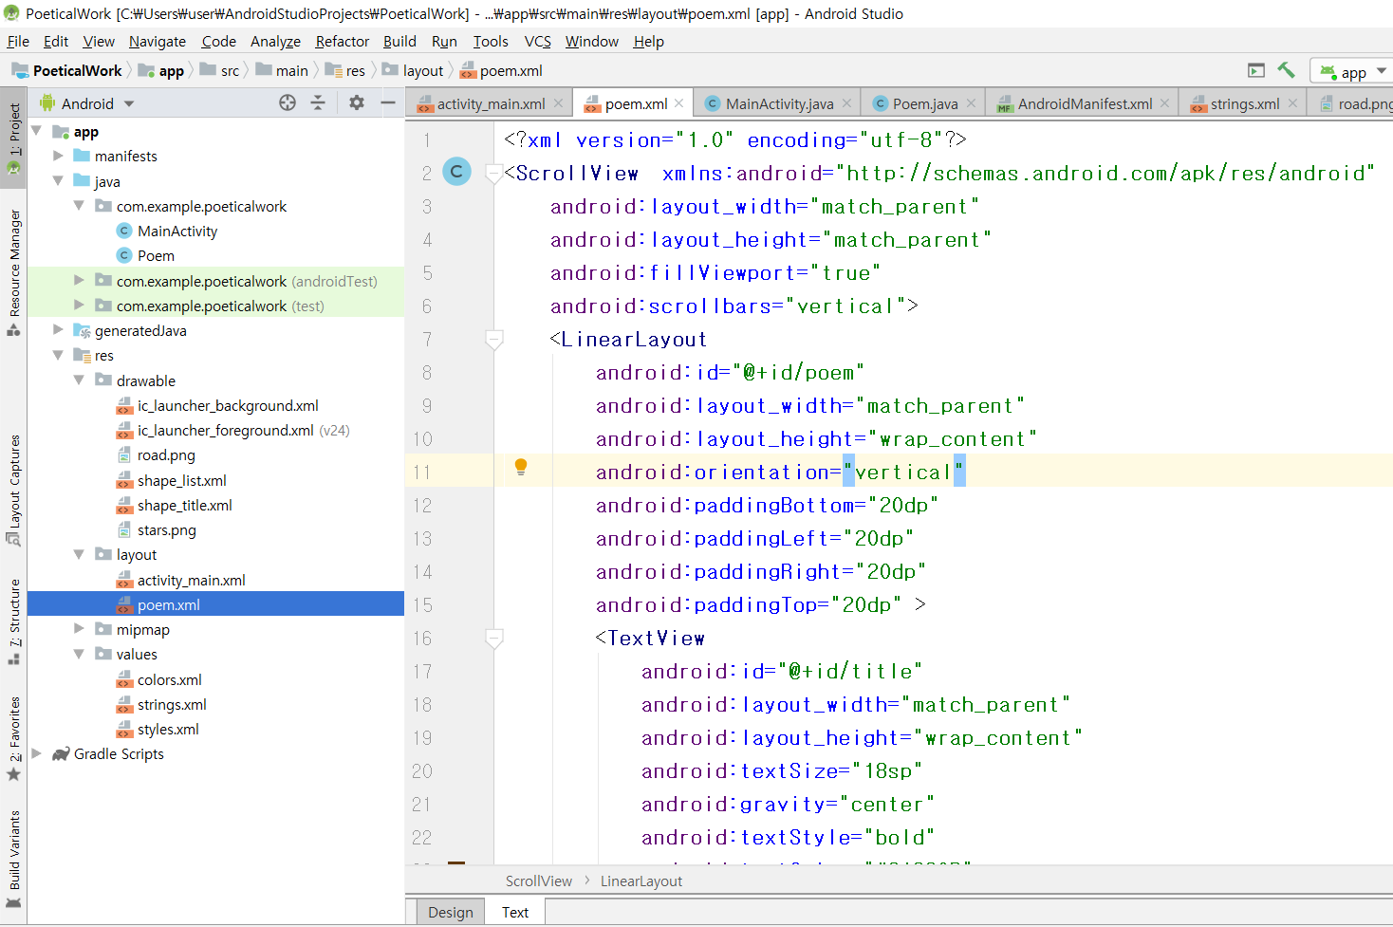

Slide 20
<?xml version="1.0" encoding="utf-8"?>
<ScrollView xmlns:android="http://schemas.android.com/apk/res/android"
android:layout_width="match_parent"
android:layout_height="match_parent"
android:fillViewport="true"
android:scrollbars="vertical">
<LinearLayout
android:id="@+id/poem"
android:layout_width="match_parent"
android:layout_height="wrap_content"
android:orientation="vertical"
android:paddingBottom="20dp"
android:paddingLeft="20dp"
android:paddingRight="20dp"
android:paddingTop="20dp" >
<TextView
android:id="@+id/title"
android:layout_width="match_parent"
android:layout_height="wrap_content"
android:textSize="18sp"
android:gravity="center"
android:textStyle="bold"
android:textColor="#61380B"
android:background="@drawable/shape_title" />

Slide 21
<TextView
android:id="@+id/author"
android:layout_width="match_parent"
android:layout_height="wrap_content"
android:textSize="15sp"
android:gravity="end"
android:textColor="#22741C"
android:layout_marginTop="20dp"
android:layout_marginBottom="10dp"/>
<TextView
android:id="@+id/body"
android:layout_width="match_parent"
android:layout_height="wrap_content"
android:textSize="15sp"
android:textColor="#61380B" />
</LinearLayout>
</ScrollView>

Slide 22
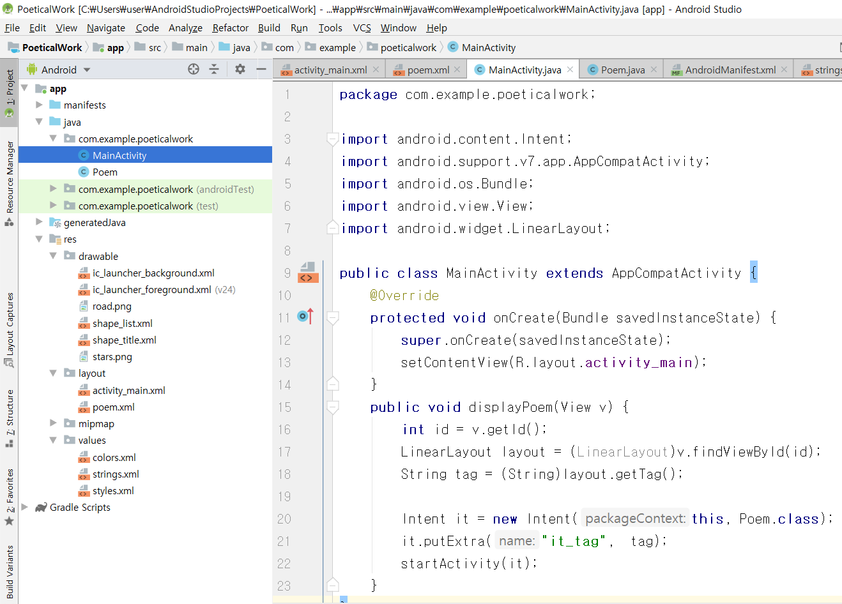
[MainActivity.java]

Slide 23
package com.example.poeticalwork;
import android.content.Intent;
import android.support.v7.app.AppCompatActivity;
import android.os.Bundle;
import android.view.View;
import android.widget.LinearLayout;
public class MainActivity extends AppCompatActivity {
@Override
protected void onCreate(Bundle savedInstanceState) {
super.onCreate(savedInstanceState);
setContentView(R.layout.activity_main);
}
public void displayPoem(View v) {
int id = v.getId();
LinearLayout layout = (LinearLayout)v.findViewById(id);
String tag = (String)layout.getTag();
Intent it = new Intent(this, Poem.class);
it.putExtra("it_tag", tag);
startActivity(it);
}
}

Slide 24
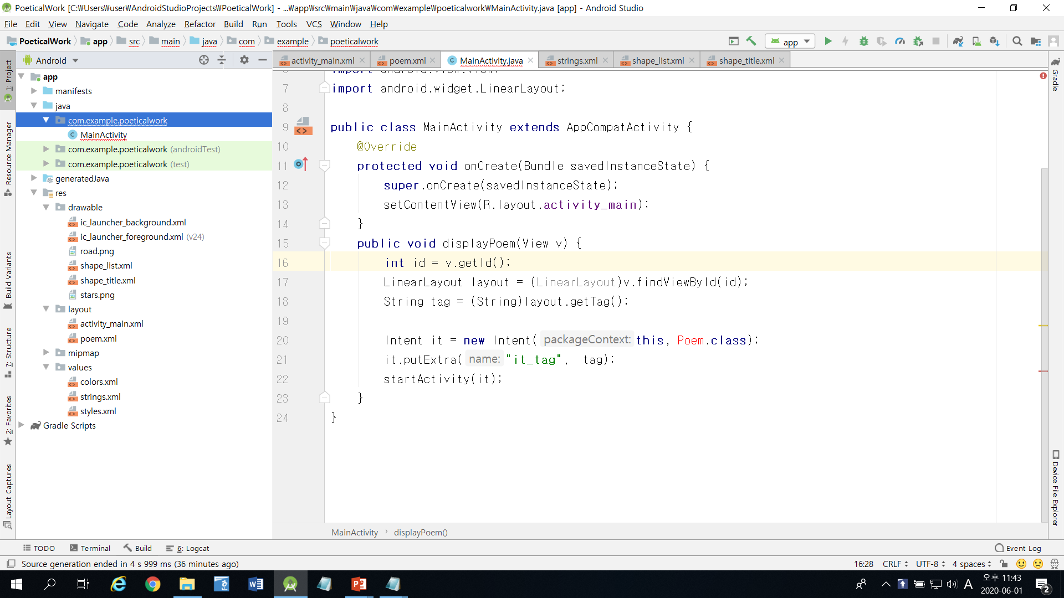
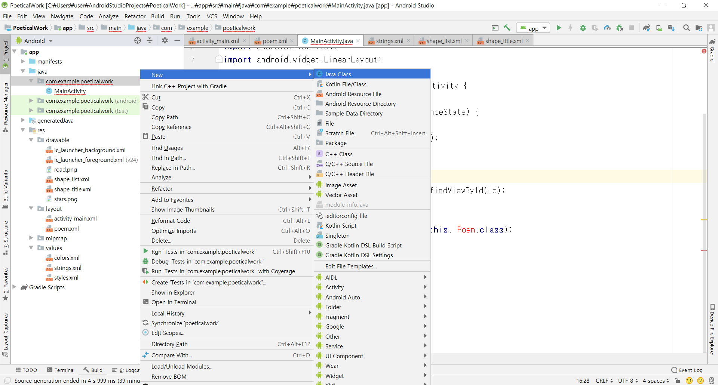
[Poem.java]파일 만들기
Java폴더에서 com.example.poeticalwork폴더에 오른쪽 버튼을 눌러 Poem class를 생성

Slide 25
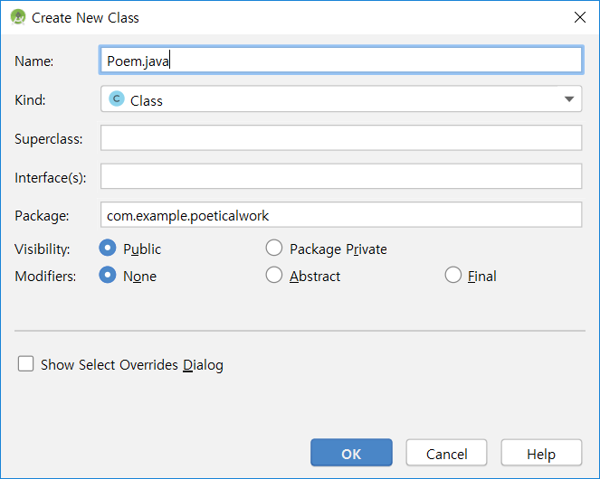

Slide 26
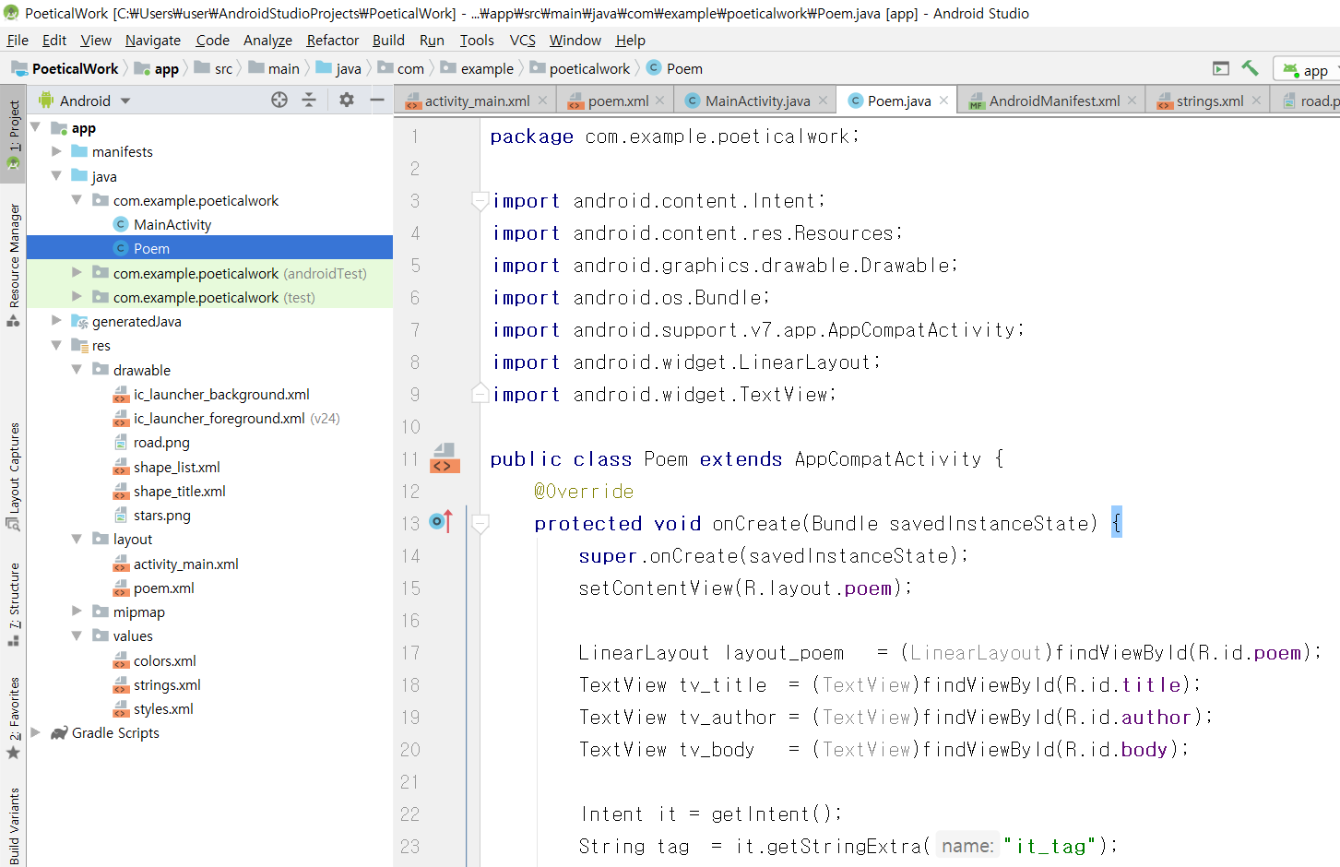
[Poem.java]

Slide 27
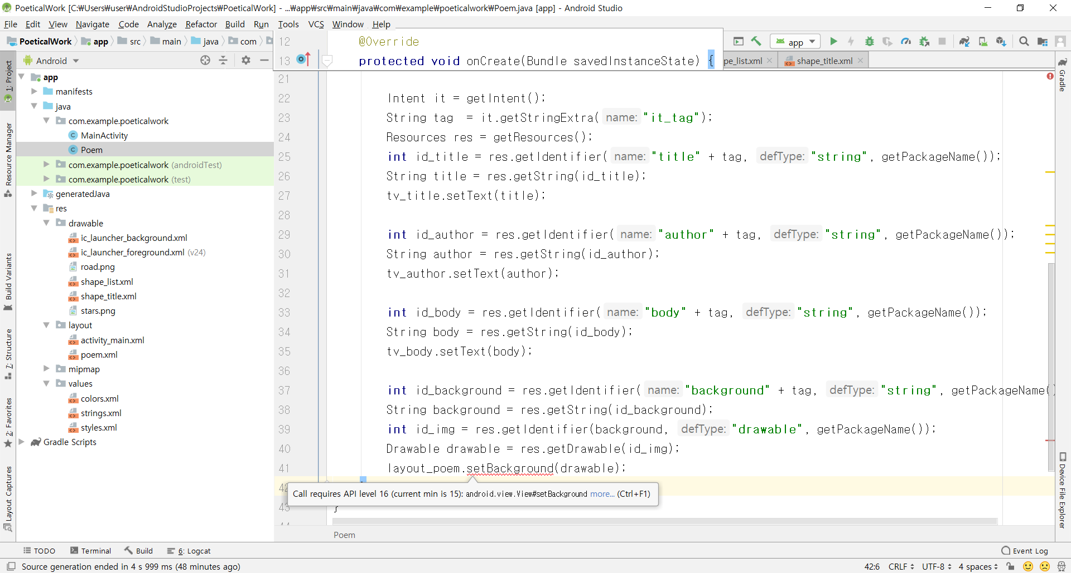
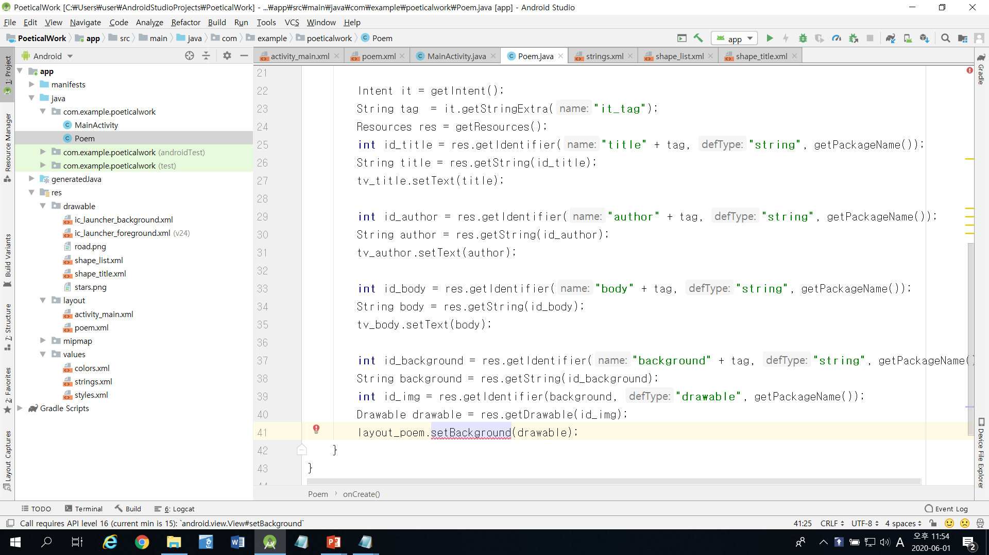

Slide 28
package com.example.poeticalwork;
import android.content.Intent;
import android.content.res.Resources;
import android.graphics.drawable.Drawable;
import android.os.Bundle;
import android.support.v7.app.AppCompatActivity;
import android.widget.LinearLayout;
import android.widget.TextView;
public class Poem extends AppCompatActivity {
@Override
protected void onCreate(Bundle savedInstanceState) {
super.onCreate(savedInstanceState);
setContentView(R.layout.poem);
LinearLayout layout_poem = (LinearLayout)findViewById(R.id.poem);
TextView tv_title = (TextView)findViewById(R.id.title);
TextView tv_author = (TextView)findViewById(R.id.author);
TextView tv_body = (TextView)findViewById(R.id.body);

Slide 29
Intent it = getIntent();
String tag = it.getStringExtra("it_tag");
Resources res = getResources();
int id_title = res.getIdentifier("title" + tag, "string", getPackageName());
String title = res.getString(id_title);
tv_title.setText(title);
int id_author = res.getIdentifier("author" + tag, "string", getPackageName());
String author = res.getString(id_author);
tv_author.setText(author);
int id_body = res.getIdentifier("body" + tag, "string", getPackageName());
String body = res.getString(id_body);
tv_body.setText(body);
int id_background = res.getIdentifier("background" + tag, "string", getPackageName());
String background = res.getString(id_background);
int id_img = res.getIdentifier(background, "drawable", getPackageName());
Drawable drawable = res.getDrawable(id_img);
layout_poem.setBackgroundDrawable(drawable);
}
}

Slide 30
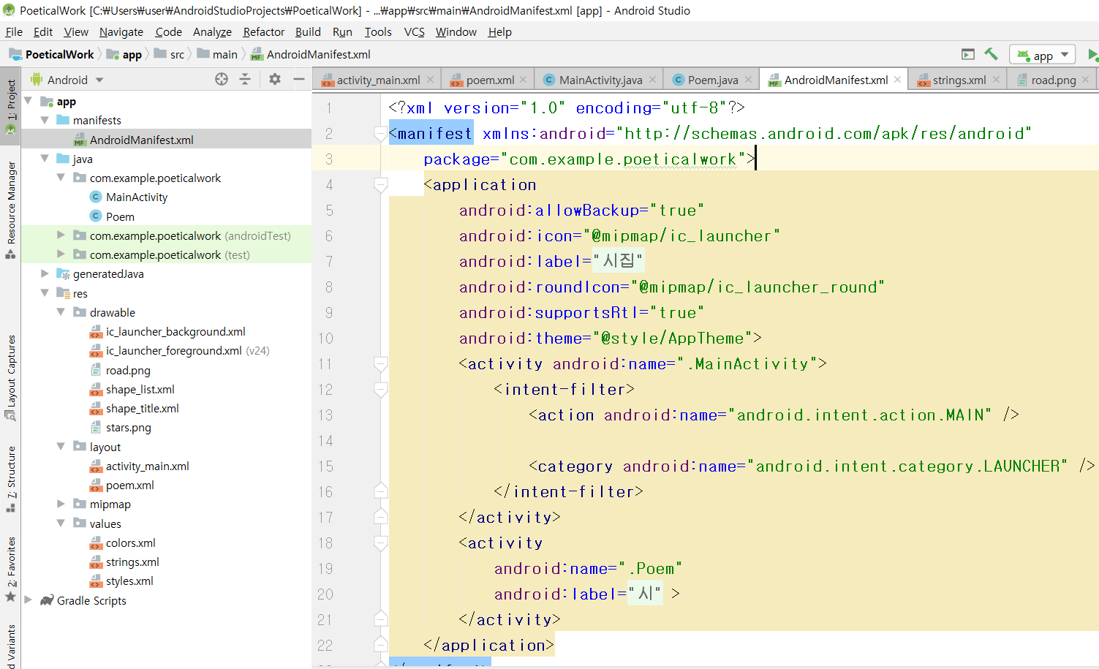
[AndroidManifest.xml]

Slide 31
<?xml version="1.0" encoding="utf-8"?>
<manifest xmlns:android="http://schemas.android.com/apk/res/android"
package="com.example.poeticalwork">
<application
android:allowBackup="true"
android:icon="@mipmap/ic_launcher"
android:label="@string/app_name"
android:roundIcon="@mipmap/ic_launcher_round"
android:supportsRtl="true"
android:theme="@style/AppTheme">
<activity android:name=".MainActivity">
<intent-filter>
<action android:name="android.intent.action.MAIN" />
<category android:name="android.intent.category.LAUNCHER" />
</intent-filter>
</activity>
<activity
android:name=".Poem"
android:label="@string/app_name2" >
</activity>
</application>
</manifest>
Poem.java 액티비티선언

